Slide 1

INSTITUTO FEDERAL
DO CEARÁ
Mauro Oliveira www.maurooliveira.com.br
Chico Anysio
Óleo sobre tela 60x40 cm

Slide 2

Arquitetura de Computadores
Aula 01
Chico Anysio
Óleo sobre tela 60x40 cm

Slide 3


Execução de um
Programa pela CPU
Execução de um
Programa pela CPU

Slide 4
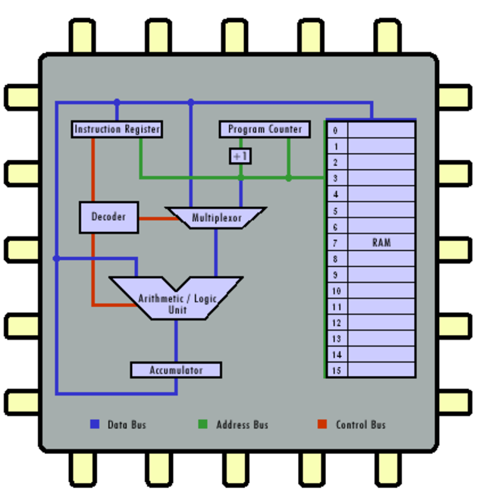
Visão de ENGENHARIA de um computador
ALAN TURING
Von NEUMANN

Slide 5
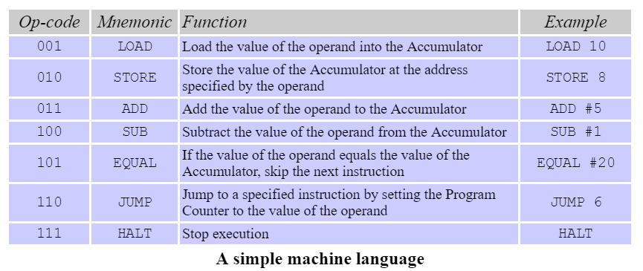
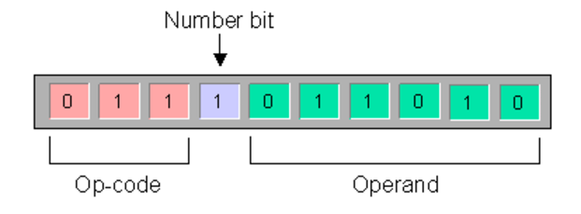
Execução de um programa na CPU

Slide 6
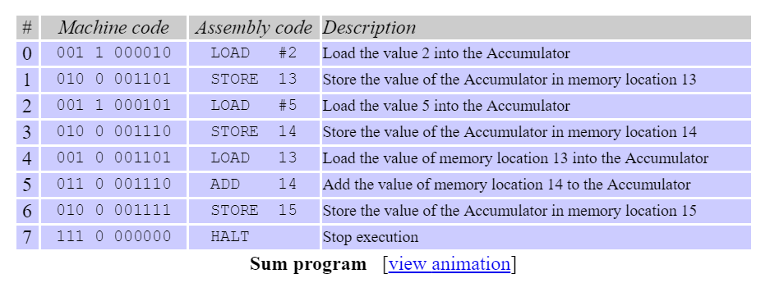
Execução de um programa na CPU

Slide 7
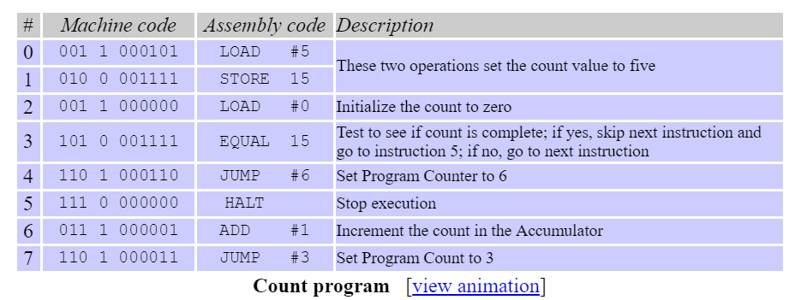
Execução de um programa na CPU

Slide 8
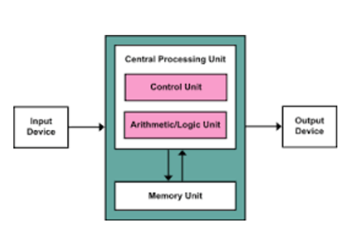
Modelo de Von Neumann

Slide 9
Visão de ENGENHARIA de um computador
ALAN TURING
Von NEUMANN

Slide 10
Como funciona um computador?
Algoritmos implementados por um programa
escrito em uma sequências
linguagem de de instruções
programação
Programadores se comunicam com computadores através de uma linguagem de programação

Slide 11
Linguagens
  Linguagem de alto nível
  Linguagem de máquina
É necessária uma espécie de tradução das linguagens comuns para a linguagem binária, que é o que o computador “entende” de fato
Veremos a seguir que, na verdade, tradução é apenas parte do processo

Slide 12
LLINGUAGEM DE MÁQUINA
LINGUAGEM DE ALTO NÍVEL
DUAS TÉCNICAS
Tradução
Interpretação

Slide 13
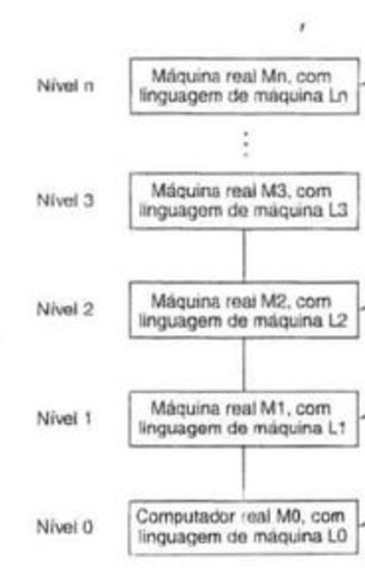
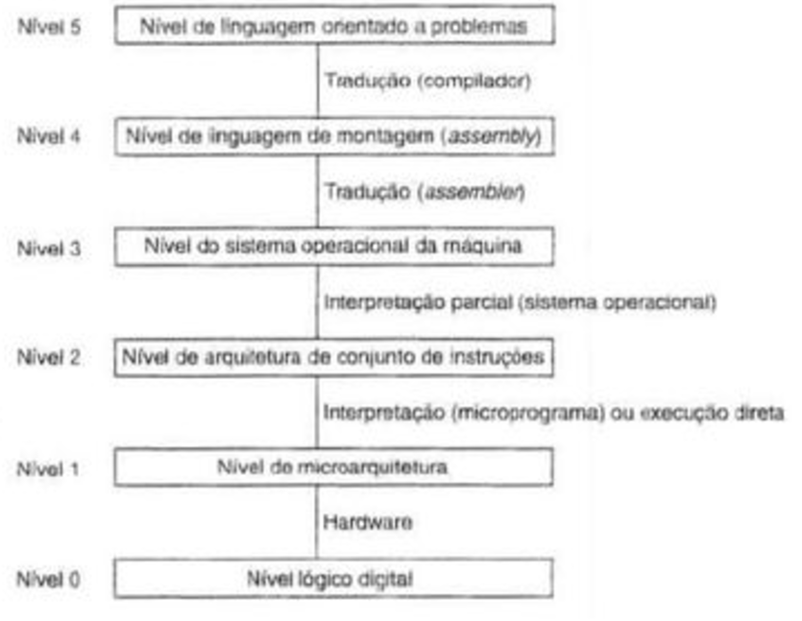
MÁQUINA VIRTUAL

Slide 14

Nível de software:
T
R
A
D
U
Ç
Ã
O
Ling. de Prog. Alto Nível
N5
Compilação
Montagem
Lê o código e, usando as informações nele contidas, manipula a memória.
N4
Montador
Sistema Operacional
N3
Interpretação Parcial
Macroprogramação
N2
Interpretação

Slide 15
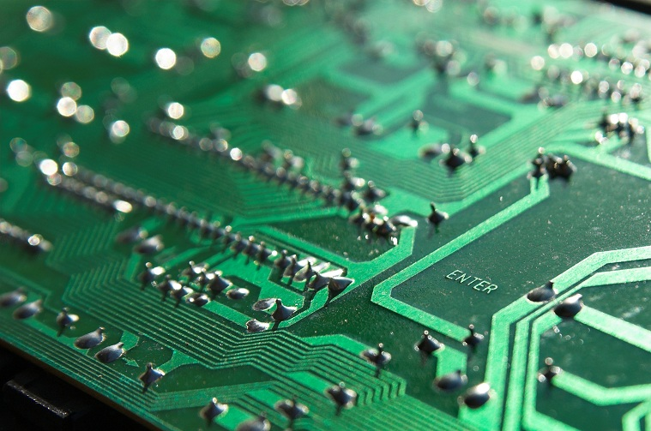
A nível de hardware,
temos:
Interpretação
Microprogramação
N1
Aqui, há um número muito maior de instruções do que havia no início. Com isso, mais circuitos devem ser criados, aumentando o custo. Portanto, linguagem simples é necessária.
Só agora são executadas as instruções
Circuitos Digitais
N0

Slide 16
Tradução X Interpretação
O esquema das etapas de execução de um programa apresentado anteriormente não é uma generalização
Isto porque existem linguagens compiladas (utilizam tradução) e outras, interpretadas
A tradução é feita uma vez apenas. Já a interpretação é realizada cada vez que o programa é executado

Slide 17
Tradução:
Interpretação:
________________________________________________________________________________________
Execução
✔✔✔✔✔✔✔
.
.
.
______________________________________________________
L2
L1
______________________________________________________
✔
✔
✔
✔
.
.
.
L2
Tempo de execução
L1

Slide 18
Mas afinal, para que tantas etapas na execução de um programa?
O esquema abaixo mostra um dos problemas que ocorreriam caso as instruções das linguagens em alto nível fossem executadas sem todas essas etapas
m
.....
C
Pascal
Cobol
C++
n
.....
Pentium 4
I7
Xeon
AMD

Slide 19
Note que, para cada linguagem diferente, seria necessária uma maneira diferente de fazer suas instruções serem executadas. Isso para cada processador
Para cada nova linguagem ou novo processador, já haveria uma nova necessidade para que o programa fosse executado
No total, teríamos m*n
necessidades diferentes!

Slide 20
Todas aquelas etapas servem então para que, utilizando o conceito de divisão e conquista, os processadores não precisem “se preocupar” com linguagens, e vice-versa
As instruções complexas são reduzidas a instruções em uma linguagem simples, entendida por todos os processadores
m
.....
C
Pascal
Cobol
C++
n
.....
Pentium 4
I7
Xeon
AMD

Slide 21
Agora, são apenas m+n maneiras
diferentes de execução de programas
Intuitivamente, temos um custo maior por ter tantas etapas... mas não é bem assim. Dos níveis N5 até N3, o custo muitas vezes nem chega ao usuário, pois o software é compilado antes de chegar até ele
É importante ressaltar que uma instrução em L2 não pode nunca ser diretamente executada no nível N0.
Depois de N2, não ocorre mais tradução, apenas interpretação

Slide 22
Na interpretação, as instruções são apenas convertidas nas ordens em que serão executadas, o que acontece de N1 para N0 no esquema apresentado anteriormente
Relembrando:
A seguir, uma melhor representação das etapas de um programa até que ele esteja em L2
Macroprogramação
L2
Interpretação
Microprogramação
L1
Execução
Circuitos digitais
Instruções

Slide 23
____________________________________________________
L5
Compilação
....... +
_____________________
+
_____________________
+
_____________________
+ .......
L4
Montagem
010010101101001010101010101011100110
...
L3 -> L2 + L1
O programa em L3 tem também os endereços de memória envolvidos no processo
101101010101010100101101...
L2

Slide 24
Com o conceito de linguagens (L1, L2, L3 etc) apresentado, temos também o conceito de máquinas virtuais. Por exemplo:
Macroprogramação
Máquina virtual L3
L2
Microprogramação
Máquina virtual L2
L1
Máquina física
Circuitos digitais
Instruções

Slide 25
Generalizando para o topo, temos:
Linguagem de programação de alto nível
L5
Compilação
.
.
.
.
.
.
.
.
.
.
Máquina virtual à vista do usuário

Slide 26
Abstração
Considere o seguinte esquema:
C
Pascal
Java
Compilador B
Compilador C
Compilador D
Compilador A
Windows
Linux
Política de compatibilidade da Intel: todas as instruções entendidas por um Pentium 4 são entendidas também pelo I7 (mais avançado)
Processador 1
Processador 2

Slide 27
Vimos anteriormente que os compiladores A, B, C e D não são necessariamente diferentes, assim como os processadores
Porém, com processadores que não sejam da Intel, é possível que sejam necessários diferentes compiladores para cada situação
A linguagem Java, teoricamente, não possui restrições de plataforma
Veremos a seguir que ela utiliza
uma espécie de disfarce...

Slide 28
Através da abstração, a JVM (Java Virtual Machine) “esconde” as complexidades que envolvem as plataformas
Java
__________________________________________
____________________________________________________________________
Interpretação
Java ByteCode
JVM
Máquina Virtual Java

Slide 29
Hardware X Software
Considere o esquema abaixo:
software
N5
N4
N3
COMPLEXIDADE
N2
N1
hardware
N0

Slide 30
Mas, complexidade de...? Funcionalidade
Cabe ao arquiteto do sistema saber onde cada função deve ser implementada
Adição e multiplicação são sempre feitas em hardware, pois o desempenho é muito melhor. Mas então, por que não implementar tudo em hardware?
Custo é a resposta. Operações mais sofisticadas, se implementadas todas em hardware, aumentariam demais o custo (circuitos demais)

Slide 31
Não são poucos os circuitos necessários para implementar operações de soma e multiplicação em hardware. Agora imagine implementar um programa complexo inteiro usando apenas esses circuitos digitais!
Por outro lado, imagine também o gasto de tempo desnecessário que haveria se,
para cada vez que precisássemos
somar ou multiplicar, fosse necessário traduzir
as instruções em software para hardware!

Slide 32

Outra desvantagem de hardware é: se ocorrer algum problema físico com as peças, como reparar?
Softwares são mais baratos e, caso haja algum erro, é muito mais fácil localizar e consertá-lo. Porém, como já foi citado, o desempenho é menor.

